Slide 1
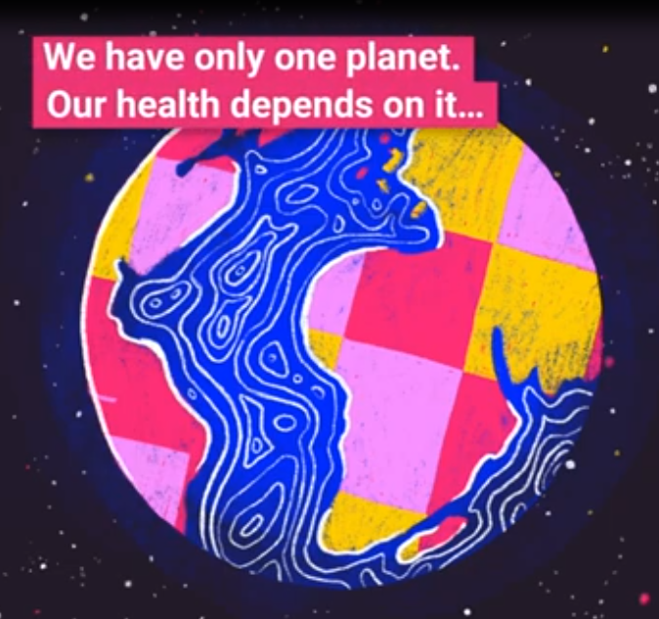
ما فقط یک سیاره داریم .
سلامتی ما وابسته به آن است ...

Slide 2
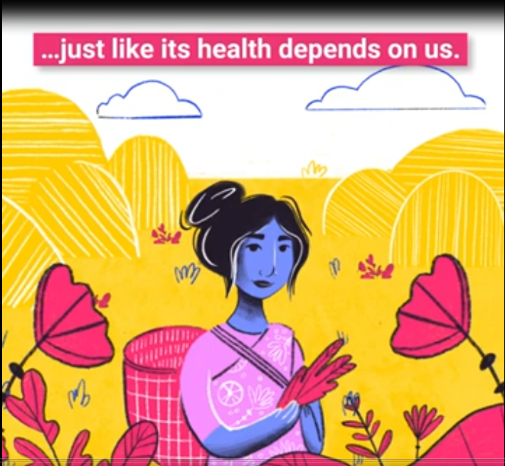
دقیقا همانگونه که سلامتی آن هم
به ما بستگی دارد.

Slide 3
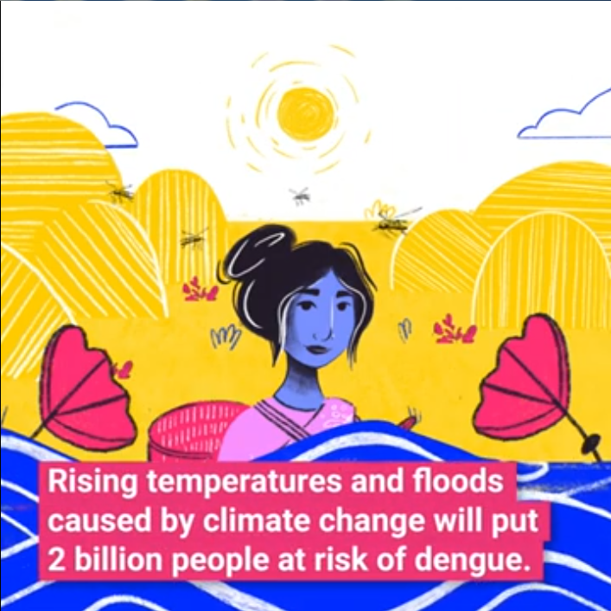
افزایش دما و جاری شدن
سیلاب های ناشی از تغییرات آب و
هوایی 2 میلیارد نفر را در خطر
ابتلا به بیماری تب دنگی قرار می دهد.

Slide 4
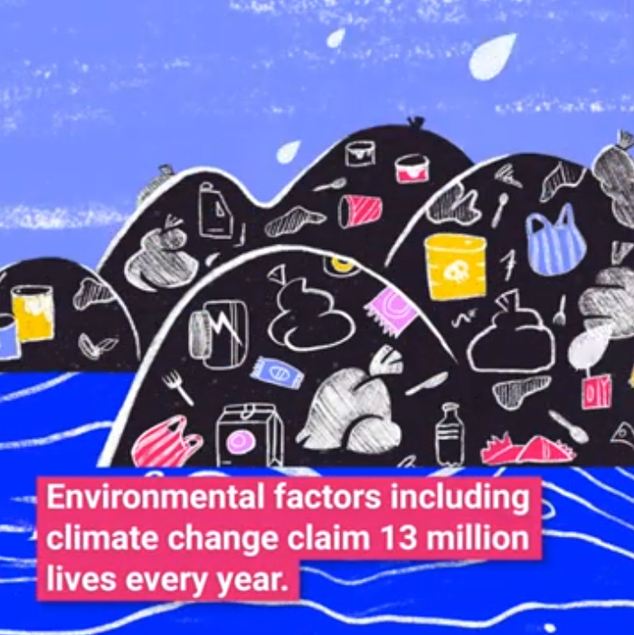
فاکتورهای محیطی از جمله
تغییرات آب و هوایی هر سال جان 13
میلیون نفر را می گیرد.

Slide 5
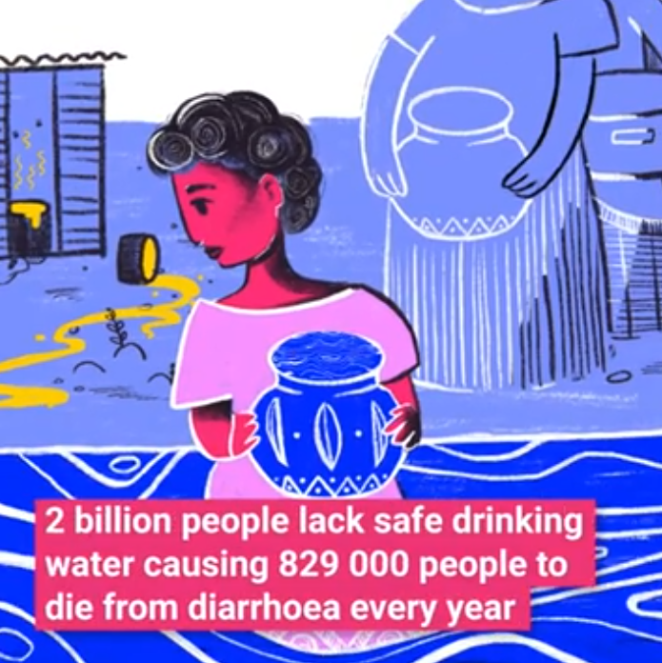
عدم دسترسی 2 میلیارد نفر در جهان به آب
آشامیدنی سالم سالانه باعث مرگ
829000 نفر بر اثربیماریهای اسهالی می شود.

Slide 6
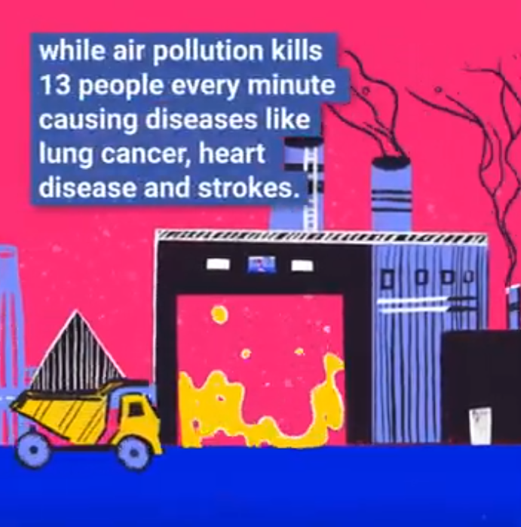
در حالی که آلودگی هوا در هر دقیقه 13 نفر
را می کشد و باعث بیماری هایی مانند سرطان
ریه، بیماری های قلبی و سکته می شود.

Slide 7
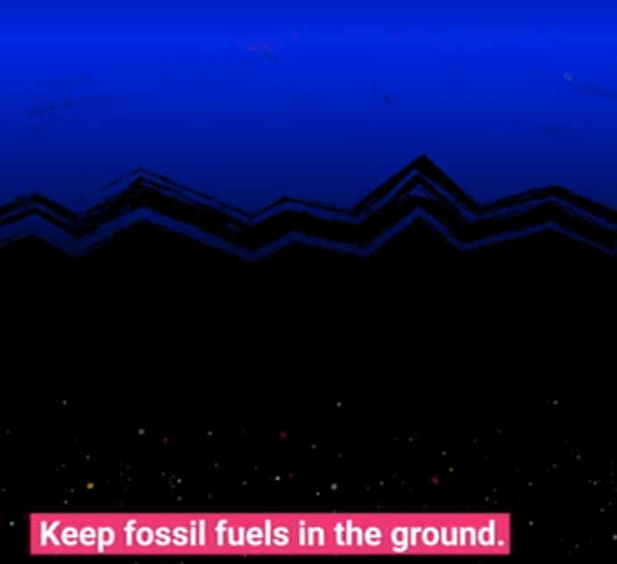
بیایید سوخت های فسیلی را دردرون زمین نگه داریم.

Slide 8
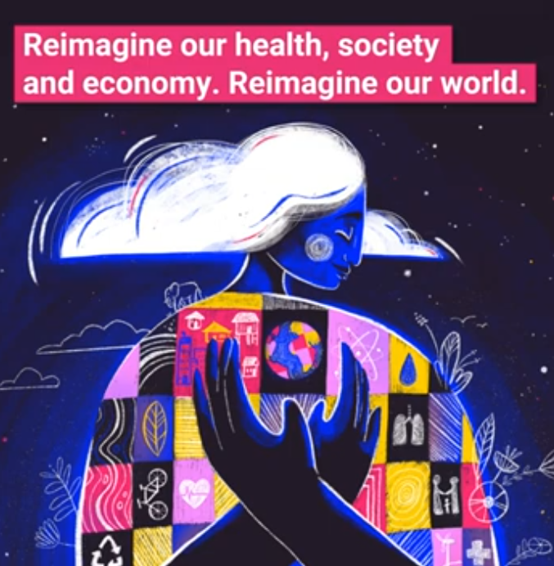
در سلامت، جامعه و اقتصاد خود تجدید نظر کنیم.
جهان خودمان را دوباره تصور کنیم.

Slide 9
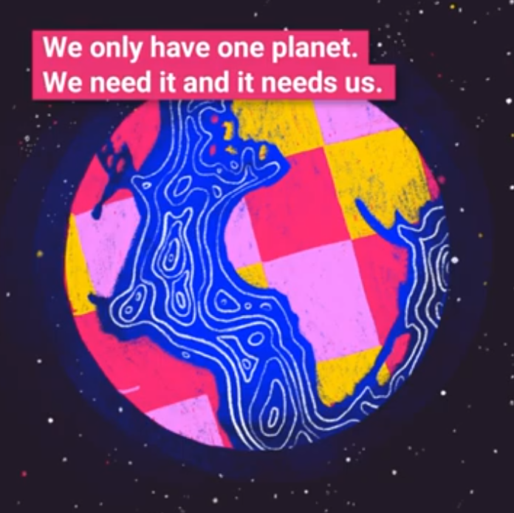
ما فقط یک سیاره داریم.
ما و سیاره مان به همدیگر نیازمندیم .

Slide 10
گروه مهندسی بهداشت محیط
معاونت بهداشت دانشگاه علوم پزشکی تبریز

